Slide 1
Dichiarazione nutrizionale e lista degli ingredienti:
Webinar sulla E- label
23 MARZO 2021

Slide 2
IL WEBINAR AVRA’ LA DURATA DI UN’ORA E TRENTA E SARA’ REGISTRATO
TUTTI I PARTECIPANTI, AD ECCEZIONE DEI RELATORI E DEL MODERATORE, SONO PREGATI DI TENERE I MICROFONI E LE TELECAMERE SPENTE
E’ POSSIBILE INVIARE QUESITI UTILIZZANDO LA CHAT
LE DOMANDE SELEZIONATE SARANNO LETTE ALLA FINE.
LE DOMANDE CHE RIMANGONO SENZA RISPOSTA SARANNO TRATTATE SUCCESSIVAMENTE

Slide 3
Dichiarazione nutrizionale e lista degli ingredienti:
Webinar sulla E- label
23 MARZO 2021

Slide 4
MODERA
FRANCESCA MIGLIARUCCI
AREA INTERNAZIONALE E AREA COMUNICAZIONE
FEDERVINI

Slide 5
AGENDA
Introduzione: Ottavio Cagiano de Azevedo Direttore Generale Federvini
Intervento: Ulrich Adam Direttore Generale SpiritsEurope
Intervento: Ignacio Sanchez Recarte Segretario Generale Comité Vins
Intervento: Paolo Cibien Industry Engagement GS 1 Italy
Q & A

Slide 6
OTTAVIO CAGIANO DE AZEVEDO
DIRETTORE GENERALE FEDERVINI

Slide 7
ULRICH ADAM
DIRETTORE GENERALE SPIRITSEUROPE

Slide 8
Presentazione di spiritsEUROPE per FEDERVINI
The Memorandum of Understanding on Consumer Information
23 Marzo 2021

Slide 9
Argomenti del giorno
Memorandum of Understanding (MoU) di spiritsEUROPE:
  Aggiornamento sull’implementazione del MoU;
  Obiettivi per i prossimi 18 mesi;
  Piattaforma di e-label;
  Futura revisione del Regolamento EU 1169/2011

Slide 10
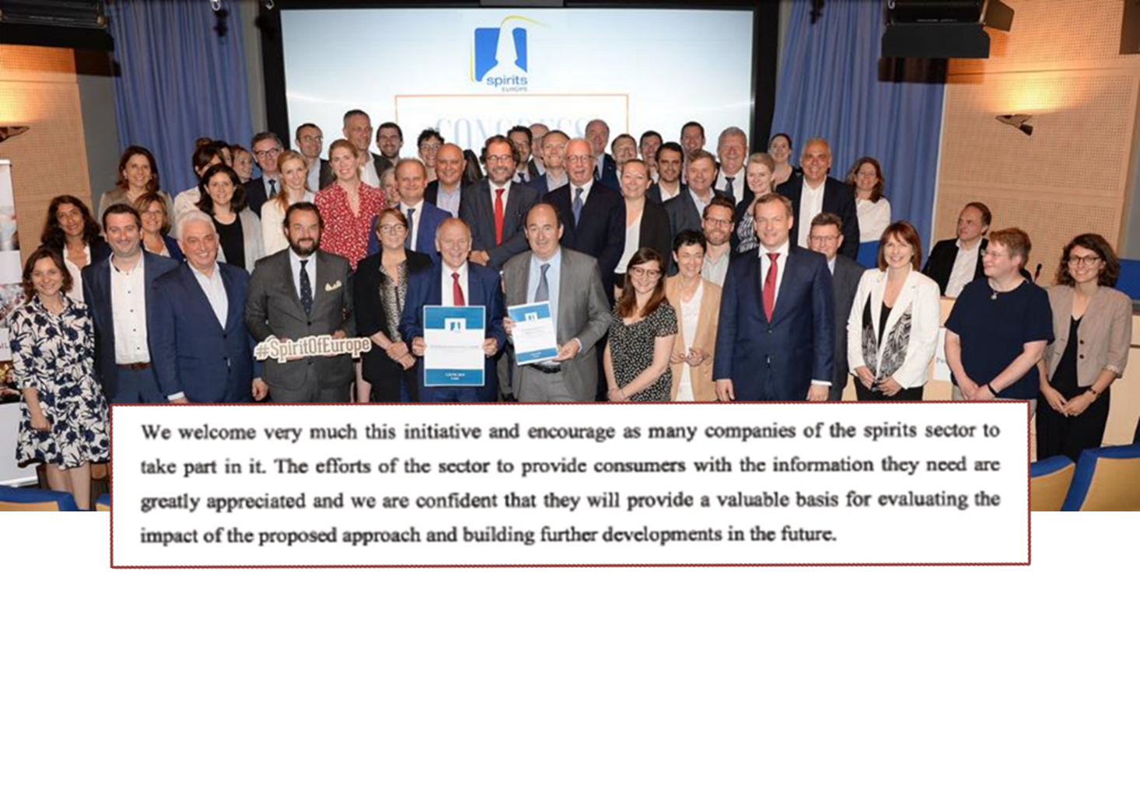

Parigi, 4 Giugno 2019 - cofirma del MoU
Accogliamo con entusiasmo questa iniziativa e incoraggiamo quante più aziende nel settore degli alcolici a entrare a farne parte. Sono molto apprezzati gli sforzi del settore per fornire ai consumatori le informazioni necessarie e confidiamo che possano offrire una solida base per valutare l’impatto dell’approccio proposto e farla crescere e sviluppare.

Slide 11
Aggiornamento sull’implementazione del MoU: ad oggi, quali sono i progressi compiuti?
% di prodotti sul mercato europeo con il valore energetico sulla bottiglia
  25% (31 Dicembre 2020)
  Obiettivo raggiunto/superato in 13 dei 27 Stati Membri (+ UK) MA NON L’ITALIA
  11 dei top 25 produttori di alcolici d’Europa e molti piccoli produttori hanno conformato le loro etichette
2. Piattaforma di e-label (accessibile via BAR/QR Code) - con CEEV
  In fase di sviluppo – presentazione della versione beta entro l’estate 2021

Slide 12
  Obiettivi per i prossimi 18 mesi
Aumentare gli sforzi per raggiungere gli obiettivi del mercato europeo (valore energetico sulle bottiglie):
    50% (31 Dicembre 2021)
    66% (31 Dicembre 2022)
Fare solamente affidamento sulle aziende che hanno implementato il MoU non sarà abbastanza!
Come aiutare e sostenere il progetto?
  Cofirmare il MoU
  Per le aziende già partecipanti:
    Iniziare a modificare le etichette conformemente al MoU
    Registrare i prodotti sulla piattaforma di e-label

Slide 13
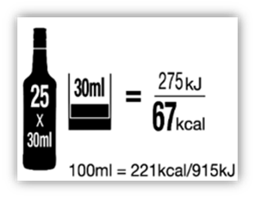
Futura revisione del Regolamento EU 1169/2011
La nostra visione
(MoU)
Sulla bottiglia
Valore energetico
Online (via BAR/QR Code):
Elenco degli ingredienti
La visione della Commissione Europea
Informazioni obbligatorie sulla bottiglia:
Dichiarazione nutrizionale completa
Elenco degli ingredienti
2023:
Messaggi di avvertenza per la salute sulle etichette
Per assicurare che le nostre regole di autoregolamentazione nell’ambito del MoU abbiano un impatto positivo sulla legislazione per gli alcolici nel 2022, dobbiamo mantenere i nostri impegni e dimostrare la nostra determinazione!

Slide 14
Grazie per l’attenzione!
Contatto:
Ulrich Adam, Director General adam@spirits.eu; +32 477 636 751

Slide 15
IGNACIO SANCHEZ RECARTE
SEGRETARIO GENERALE COMITE’ VINS

Slide 16

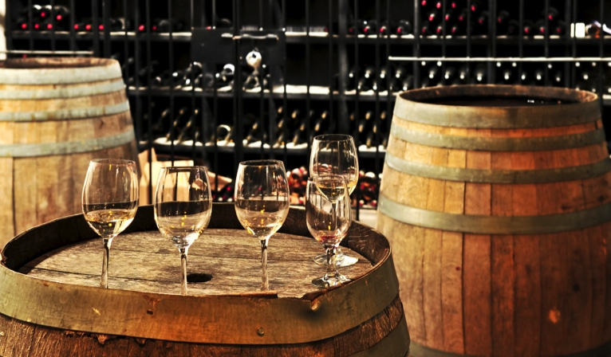
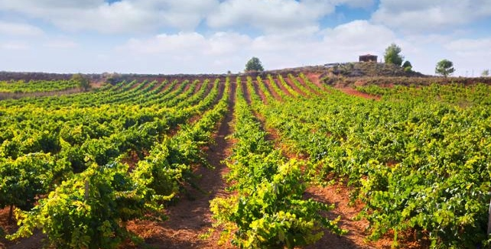
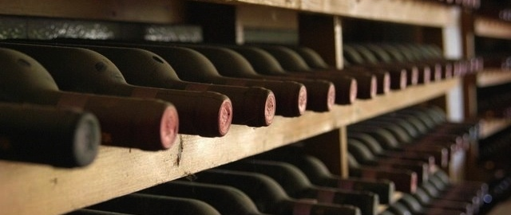

FEDERVINI WEBINAR ON E-LABELS
CEEV-sE digital platform for wine, aromatised wine products and spirit drinks e-labels
23 February 2021
Dr Ignacio Sánchez Recarte
CEEV Secretary General

Slide 17
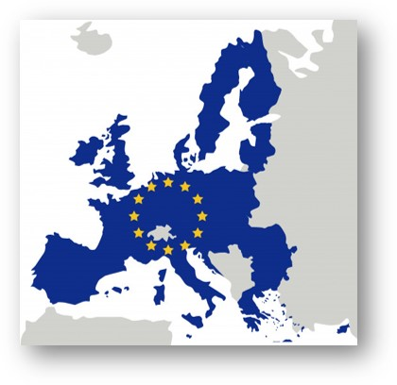
CEEV
CEEV – European Committee of Wine Companies
Represents EU producers and traders of wine and aromatised wine products
23 national associations from 12 EU countries + Switzerland, United Kingdom and Ukraine
A consortium of 4 leading EU wine companies
Our members produce and market the large majority of wines with and without GI

Slide 18

The genesis

Slide 19



The expected changes
WINE LABELLING CHANGES
Reform of
Mandatory labelling of the nutrition information → limited to Energy
Mandatory indication of the list of ingredients → use of e-labels authorised
NEW: Mandatory full nutrition declaration → use of e-labels authorised
Changes in

Slide 20
CEEV-sE E-LABEL PLATFORM

Slide 21
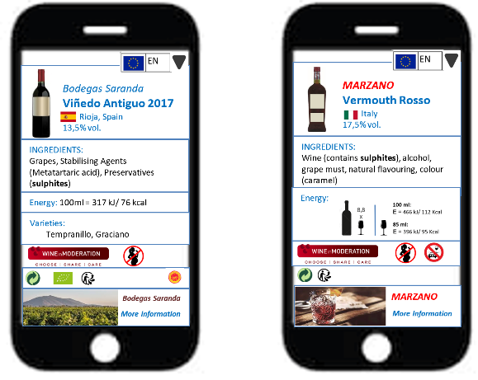
What is an e-label
An e-label, for the Wine & Spirits platform, is the compilation of information concerning a concrete wine which is available in a webpage

Slide 22









The link
FR
EN
→ Two different access to the e-label

Slide 23

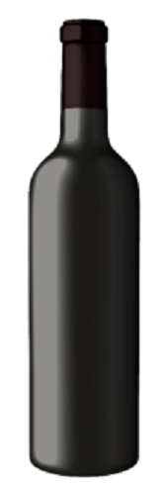

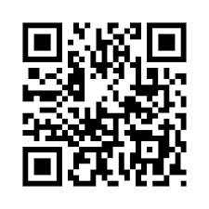


e-labels and markets
E-label 1
All 24 linguistic versions = 1 e-label
E-label 2
E-label 3
E-label 4
1 PRODUCT
1 MARKET
1 QR-CODE

Slide 24

My e-labels
PUBLIC
PRIVATE - PLATFORM
PRIVATE – MULTI-ACCESS
Company profile page
Platform website
Presentation of the initiative and concept of e-label
CREATE NEW E-LABEL
Wine – AWP – Wizards
List of ingredients Wizard
Nutrition declaration
Registration page
Companies register to the platform
Wine
Aromatized wine product
E-labels
Public pages showing activated e-labels
Spirit drinks

Slide 25

e-labels content
Activation of e-labels
e-label UE
Automatic translation of certain information
Company validates the language versions to be ``activated´´
Consumer accesses the language version linked to their IP (geolocalization)
CEEV-sE Platform
E-label 3rd countries (future development)
Company enters relevant information for non-EU market
Automatic translation of certain information
Company activates the e-label for the non-EU country
Consumer accesses the language version linked to their IP

Slide 26
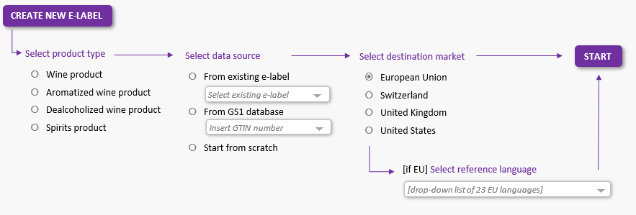
e-labels content
CEEV-sE Platform

Slide 27
e-labels content
Compulsory information
Product identification
List of ingredients
Full nutritional declaration - (at least for wines and AWP)
Recommended information
Mandatory particulars already on the label
Responsible consumption messages
CEEV-sE Platform
Authorized information
Voluntary particulars according to law
Certifications
External link to company website
Forbidden Information
Marketing information

Slide 28
e-labels content for a Wine
EN
INGREDIENTS: Grape, preservative (sulphites), stabilising agent (Gum Arabic)
IT
INGREDIENTI: Uva, conservanti (solfiti), stabilizzanti (Gomma Arabica)
CEEV-sE Platform
FR
INGREDIENTS: Raisin, preservative (sulphites), stabilisant (Gomme Arabique)
DE
ZUTATEN: Traube, Konservierungsstoffe (Sulfite), Stabilisator (Gummi arabicum)

Slide 29
e-labels content for a Liqueur
EN
INGREDIENTS: water, alcohol, sugar, natural flavors, emulsifier: E445, colours: E102
IT
INGREDIENTI: acqua, alcol, zucchero, aromi naturali, emulsionante: E445, colorante: E102
CEEV-sE Platform
FR
INGREDIENTS: eau, alcool, sucre, arômes naturels, émulsifiants: E445, colorants: E102
DE
ZUTATEN: Wasser, Alkohol, Zucker, natürliche Aromen, Emulgator: E445, Farbstoffe: E102

Slide 30
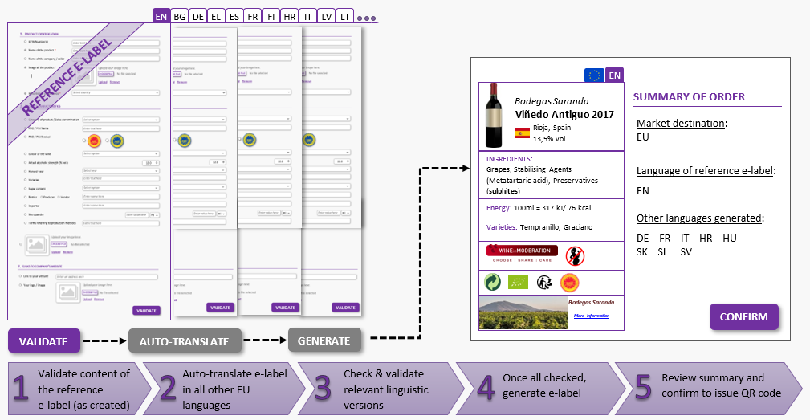
Creation of an e-label

Slide 31
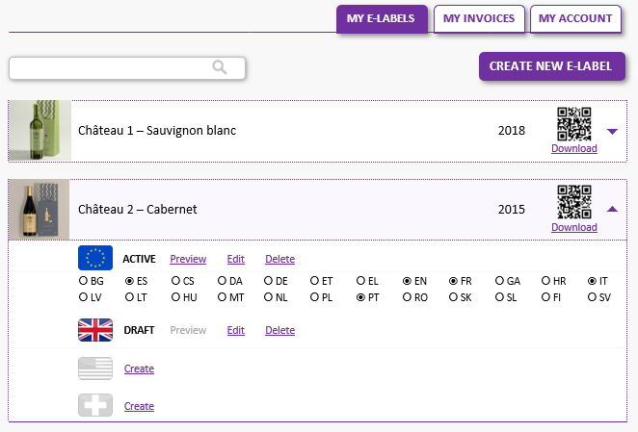
My e-labels
The presence of a QR code indicates that at least 1 version of the e-label is active.
Other linguistic and/or market versions of an active e-label can be added at any time.

Slide 32

Thank you for your attention
isanchez@ceev.eu
www.ceev.eu

Slide 33
PAOLO CIBIEN
Industry Engagement GS 1 ITALY

Slide 34


Quelli del codice a barre:
il linguaggio globale per la trasformazione digitale
Il ruolo di GS1 Italy nel panorama italiano
Webinar Federvini 23 Marzo 2021

Slide 35

GS1 in una slide
Siamo conosciuti per il codice a barre, definito dalla BBC come una delle “50 cose che hanno reso globale l'economia”.
115
GS1 nel
mondo
Gli standard GS1, i più usati al mondo per la comunicazione tra imprese, migliorano l'efficienza, la sicurezza e la tracciabilità delle supply chain attraverso i canali fisici e digitali in 25 settori. Un linguaggio comune che supporta sistemi e processi in tutto il mondo.
2 mio aziende
GS1 Italy riunisce 35.000 imprese, è punto di riferimento storico per il largo consumo italiano, e per altri settori chiave: Sanitario/Healthcare; Bancario; pubblica amministrazione; Logistica.
6 mld bip al giorno

Slide 36

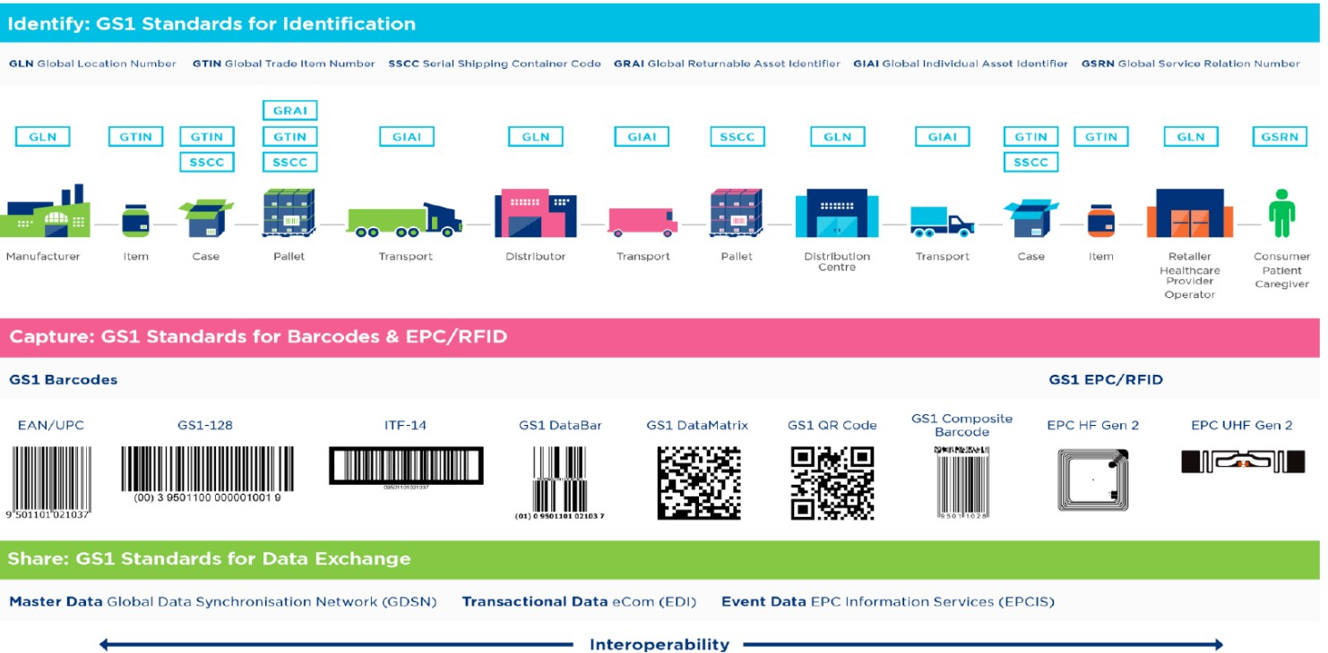


I nostri standard
Product data
Location data
Purchase order/despatch advise and invoice
Item shipment tracking
Product recall
Track&trace

Slide 37
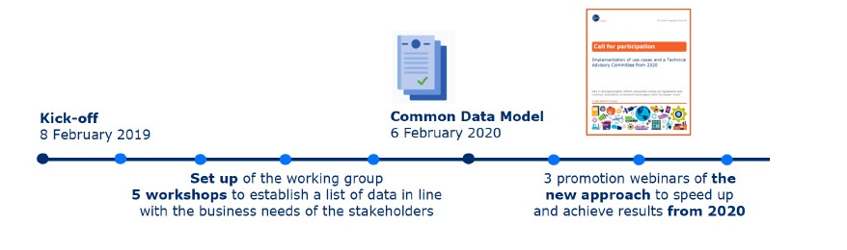
Informare i consumatori online su ingredienti e valori nutrizionali: il supporto di GS1 in Europe
l ruolo di GS1 non è stato discutere il COSA, QUANDO e PERCHE’ le decisioni sull'etichettatura delle informazioni dovrebbero essere prese, ma semplicemente il COME. GS1 in Europe e il gruppo di lavoro che è stato creato ha l’obiettivo di trovare il miglior accordo tra i partecipanti del settore su come raggiungere gli obiettivi che l'industria / le associazioni hanno scelto in modo indipendente GS1.
Dialogo e confronto con CEEV-sE per garantire interoperabilità tra piattaforma e-label e standard gs1

Slide 38

I servizi di GS1 italy per agevolare e accelerare la
digitalizzazione e condivisione delle informazioni di prodotto

Slide 39


Allineo – Il servizio GDSN italiano
Allineo è un servizio che si basa sulla soluzione Global Data Synchronisation Network (GDSN), lo standard globale GS1 nato per aumentare l’efficienza
degli scambi commerciali tra aziende a livello internazionale.
Il servizio garantisce l’allineamento tempestivo e sincronizzato
delle informazioni dei prodotti tra produttori e distributori, permettendo di diminuire gli errori nei processi di scambio tra aziende.

Slide 40

Come funziona Allineo?
PRODUZIONE
DISTRIBUZIONE
Le anagrafiche vengono sincronizzate utilizzando una rete di datapool, come quello di GS1 Italy, garantendo che ogni nuovo dato o aggiornamento introdotto da un produttore possa raggiungere immediatamente i propri interlocutori commerciali.

Slide 41




Quali informazioni si scambiano con Allineo?
UNITÀ CONSUMATORE
COLLO
PALLET
Descrizioni.
Marchi, certificazioni.
Informazioni di etichetta.
Vita prodotto, conservazione e uso.
Tipologia di packaging.
Classificazione merceologica(GPC).
Misure.
Dimensioni e pesi.
Numero strati/colli per pallet.
Numero imballi per strati.
Tipologia di pallet.

Slide 42
Un esempio di scheda Allineo

Slide 43







Quali benefici con Allineo?
Con Allineo puoi:
Distribuire i dati
in tempo reale.
Velocizzare il time to market dei prodotti (tra il 30% e il 60%).*
Eliminare tutte le anomalie
e gli errori nelle anagrafiche.
Tagliare i costi
dovuti alle inefficienze.
Garantire il controllo qualità
a cura di GS1 Italy.
Ottimizzare la logistica evitando rotture di stock (tra il 2% e il 5%).*
Minimizzare il rischio
di contenziosi.
*(fonte: PriceWaterhouseCoopers)

Slide 44



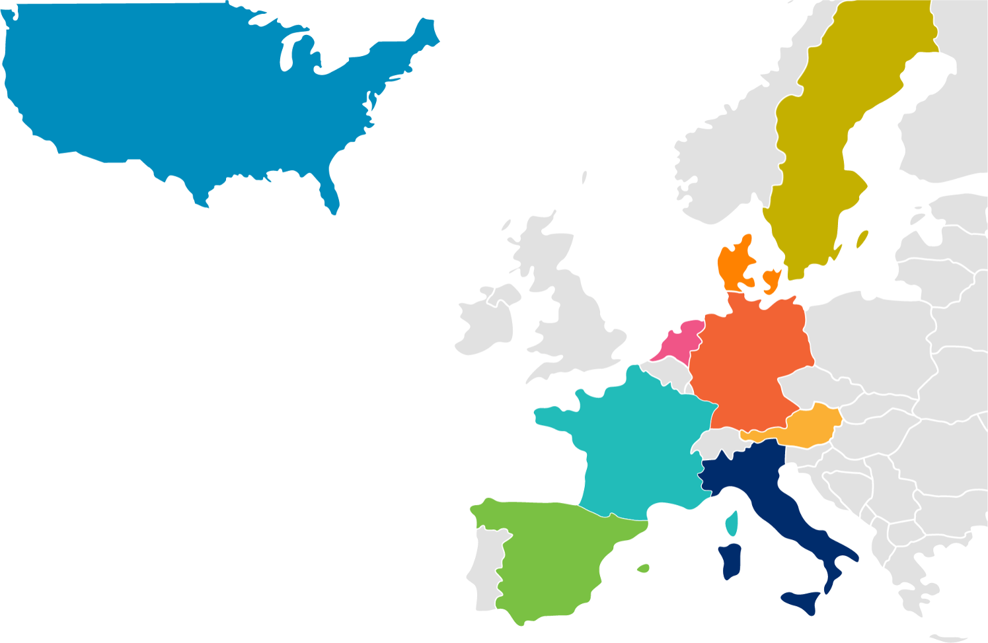


















Lo standard GDSN nel mondo
Alcuni esempi:
ITALIA
USA
FRANCIA
GERMANIA
34 mln
GTIN* pubblicati via GDSN.
60 mila
utenti attivi.
DANIMARCA
AUSTRIA
OLANDA
SPAGNA
SVEZIA
*GTIN Il Global Trade Item Number.
Fonte: GS1, novembre 2020

Slide 45

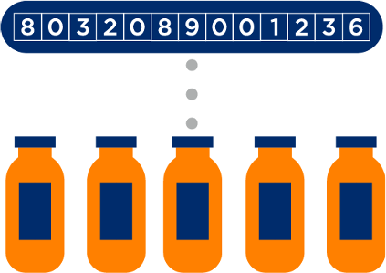
Allineo in Italia
Oltre 700 aziende
hanno scelto Allineo.
100 mila GTIN
presenti sul mercato italiano.
LA COMMUNITY DI ALLINEO NEL VINO E LIQUORI
Categorie | Prodotti | Imprese
Vini | 2174 | 72
Liquori | 270 | 9
TOTALE | 2444 | 81

Slide 46

La risposta italiana al regolamento EU 1169 per le comunicazioni BtoBtoC
Immagino è la soluzione di sistema per la condivisione dei contenuti digitali di prodotto.
Con Immagino è possibile realizzare contenuti digitali di prodotto, immagini e informazioni di etichetta, pronti all'uso.

Slide 47
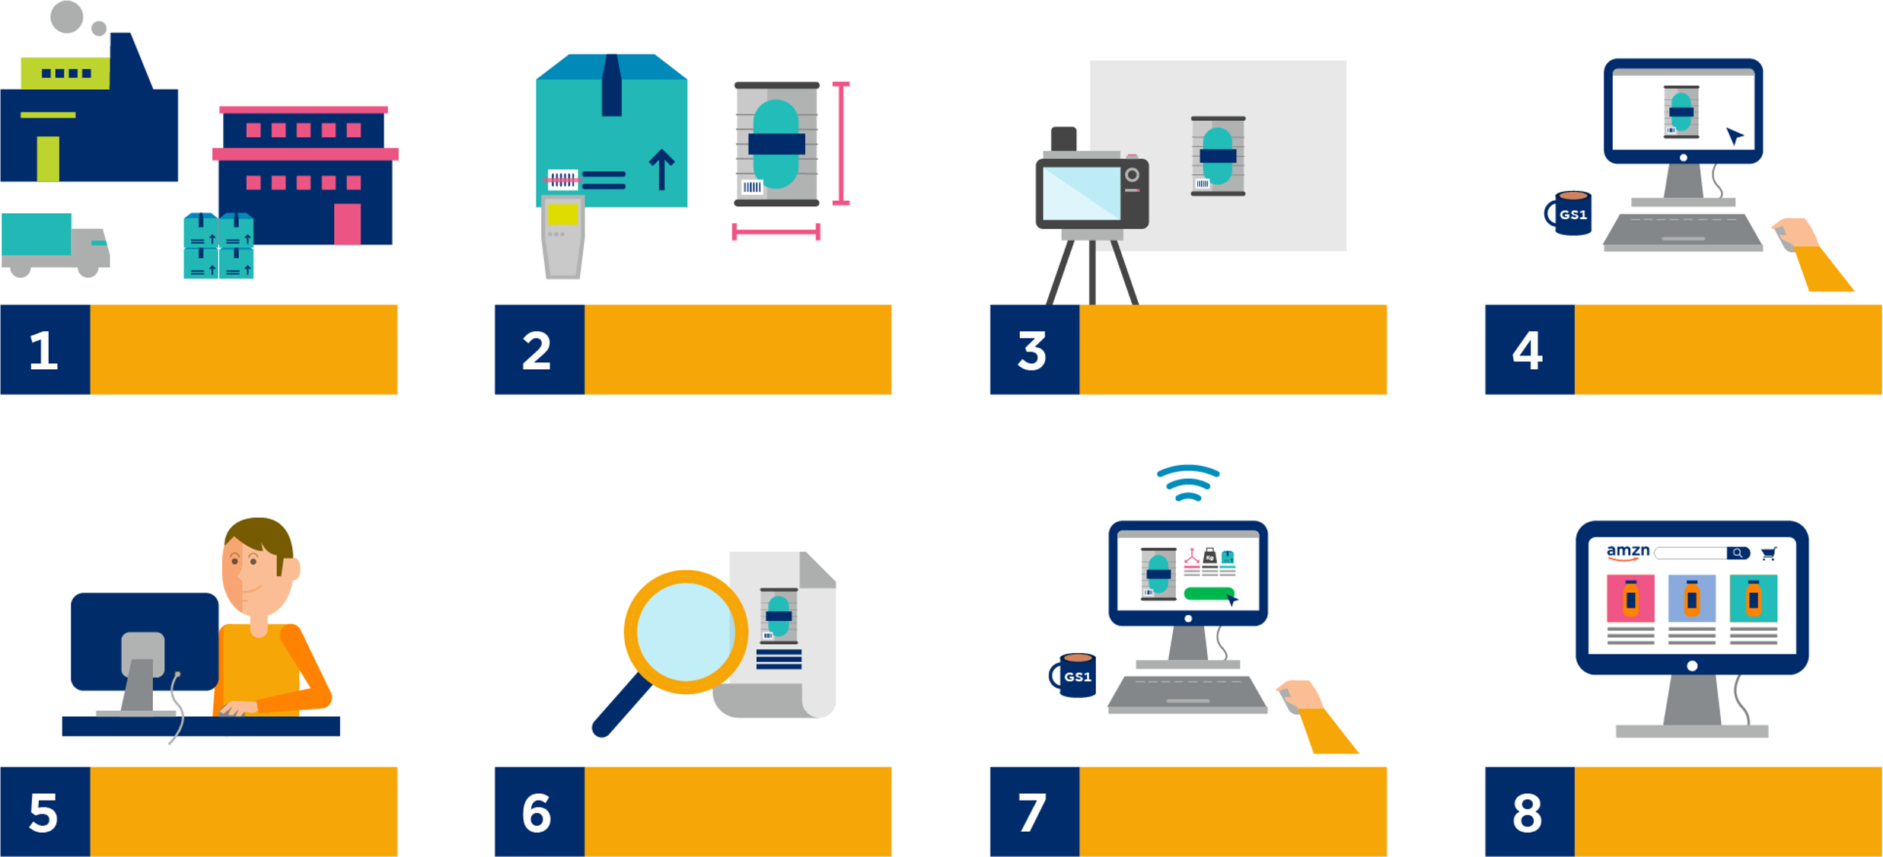
Come funziona Immagino?
Il cliente spedisce i prodotti.
Check-in e misurazione.
Realizzazione scatti.
Post-produzione.
Data entry.
Data quality e upload delle immagini.
Verifica del cliente.
Immagini pronte per essere utilizzate.

Slide 48





Quali aziende usano Immagino?
Le aziende parte della community di Immagino.
Produttori.
Aziende distributive italiane
Aziende
e-commerce
Agenzie/società di servizi che collaborano con aziende distributive.
Istituti di ricerca.

Slide 49
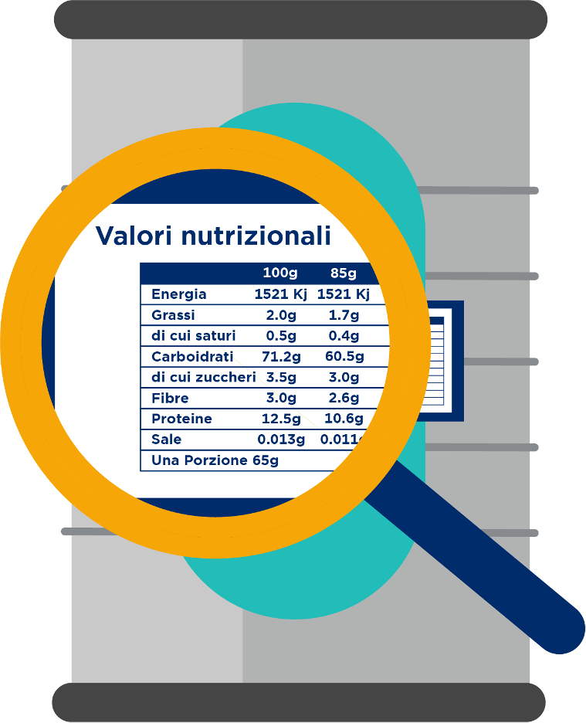
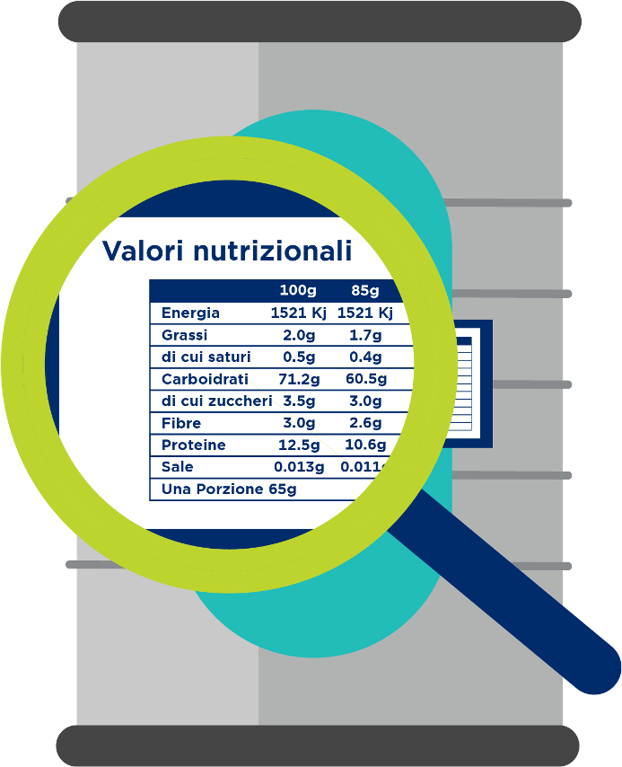
Quali informazioni si scambiano con Immagino?
Contenuti:
Immagino cattura tutte le informazioni presenti sull’etichetta del prodotto, come ad esempio:
Descrizioni
Certificazioni/loghi
Ingredienti
Allergeni
Informazioni nutrizionali
Origine
Modalità di conservazione
Additivi
Consente la conformità a:
Normativa EU ”FIR” 1169/2011.
Standard GS1 GDSN.

Slide 50

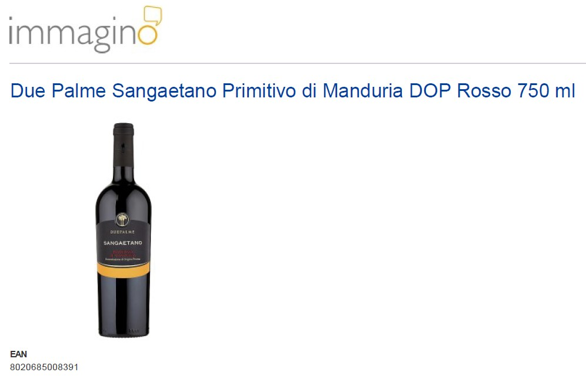
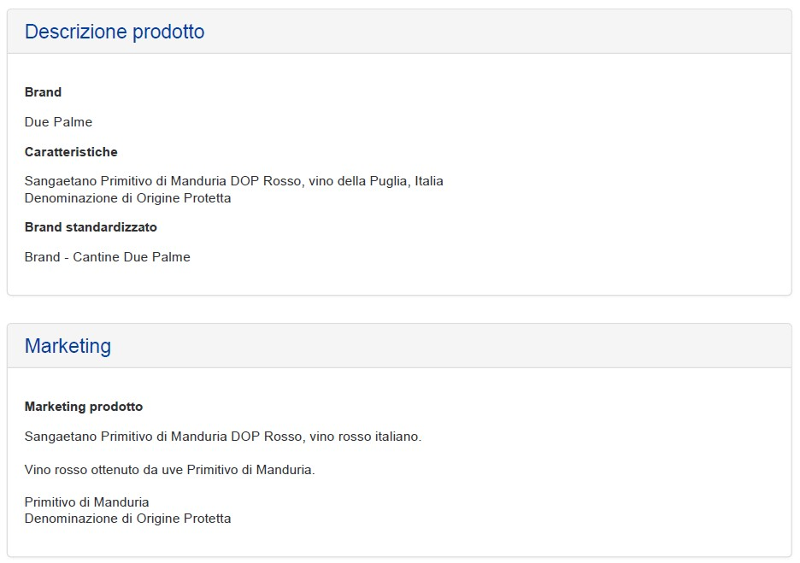
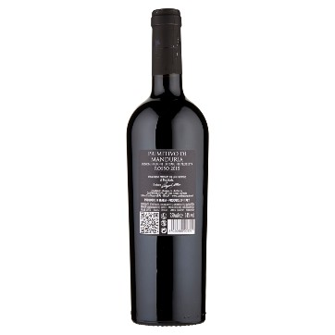
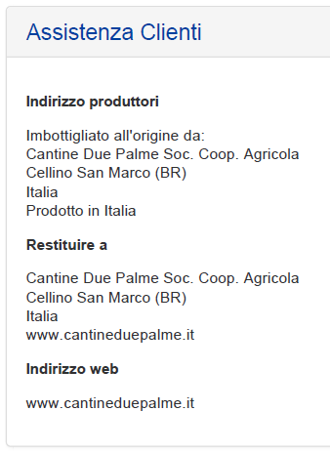
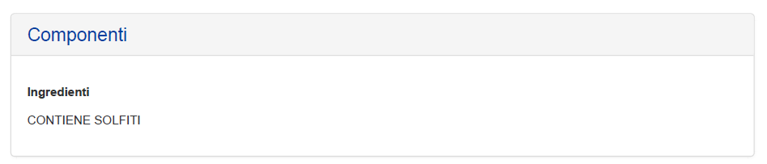
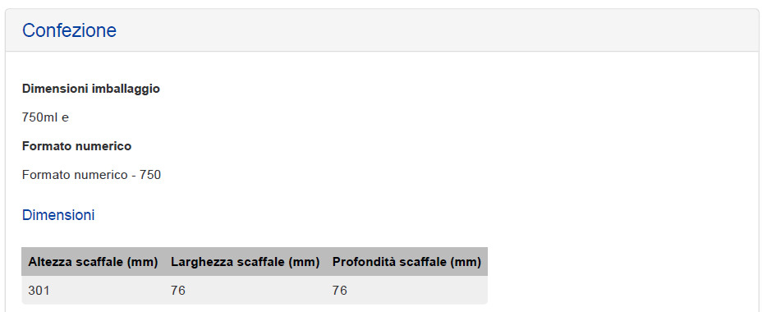
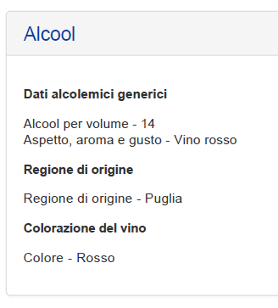

Un esempio di scheda Immagino
Copyright © GS1 Italy. Tutti i diritti riservati

Slide 51

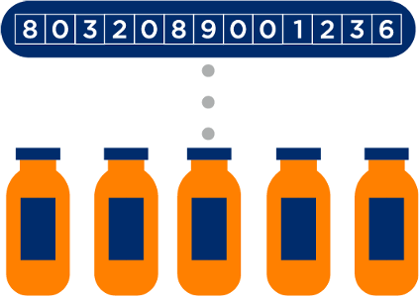
Il record di Immagino
Oltre 1750 aziende
hanno aderito ad Immagino
+120 mila prodotti
Digitalizzati e attivi
LA COMMUNITY DI IMMAGINO NEL VINO E LIQUORI
Categorie | Prodotti | Imprese
Vini | 3850 | 395
Liquori | 1182 | 114
Spumanti/Champagne | 688 | 139
TOTALE | 5720 | 505

Slide 52
GS1 Italy: a supporto del settore
1
Valutare il raccordo tra servizi GS1 Italy e piattaforma e-label di CEEV-sE
2
Avviare opportuni tavoli di lavoro
3
Formazione sugli standard GS1 e i servizi di GS1 Italy

Slide 53

Contatti
Paolo Cibien
Industry Engagement
GS1 Italy
Via Paleocapa, 7
20121 Milano
M +39 338 62 86 129
E paolo.cibien@gs1it.org
gs1it.org
@gs1italy #gs1italy

Slide 54


Grazie
GS1 Italy
Milano
23 / 03 / 2021

